Slide 1
Муниципальное бюджетное дошкольное образовательное учреждение детский сад «Аян» с.Аянгаты младшая группа «Колокольчики»
08.02.2022
1-ое занятие: ФЭМП
Тема: Сравнение предметов по ширине

Slide 2
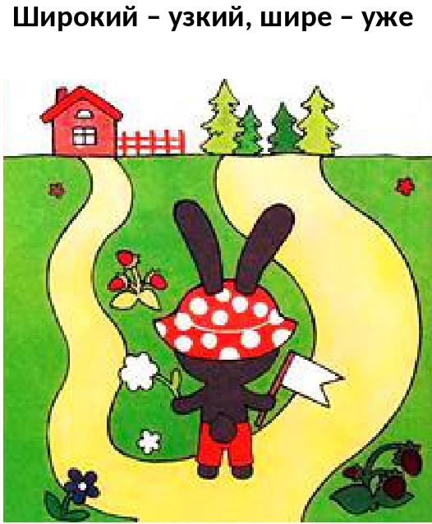
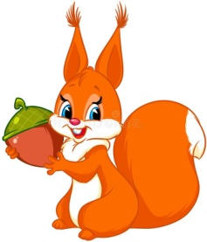
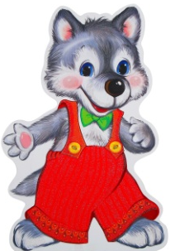
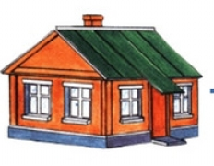
Цель: Продолжать упражнять детей в сравнении предметов по ширине.

Slide 3
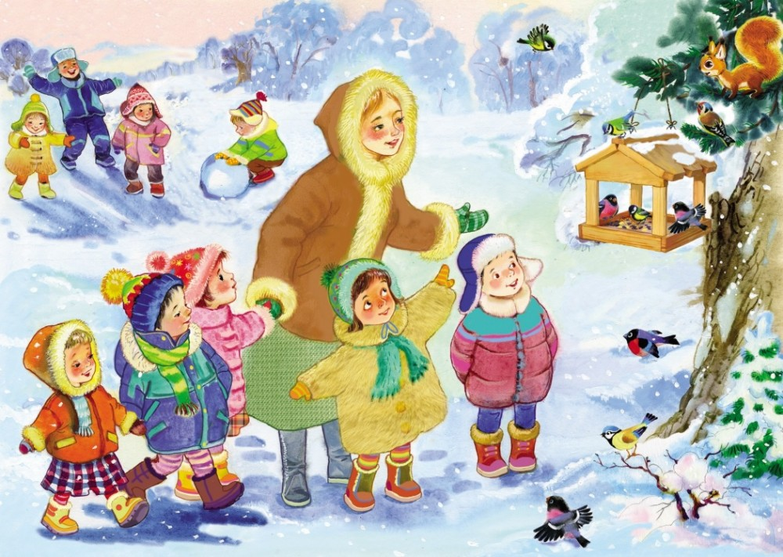
2-ое занятие: Развитие речи
Тема: Составление рассказа на тему «Как мы птичек кормили»
Цель: Учить детей следить за рассказом воспитателя, добавлять слова, заканчивать фразы, упражнять в отчётливом произнесении звука х

